Slide 1
3. Odborná literatura, její zdroje na internetu a PřFUK
Jak připojit přenosný počítač do bezdrátové wifi sítě Eduroam?
Postup lze stáhnout zde:
http://www.natur.cuni.cz/fakulta/cit/navody/wifi
B130P16: Praktické základy vědecké práce Katedra experimentální biologie rostlin PřF UK http:/lhr.ueb.cas.cz/petrasek

Slide 2
3. Odborná literatura, její zdroje na internetu a PřFUK
Jak připojit domácí počítač aby se tvářil jako fakultní?
Pomocí Vašeho CAS hesla můžete nastavit prohlížeč na Vašem počítači tak, aby se připojil přes fakultní proxy server.
Postup lze stáhnout zde:
http://www.natur.cuni.cz/faculty/cit/navody/pristup-k-elzdrojum
B130P16: Praktické základy vědecké práce Katedra experimentální biologie rostlin PřF UK http:/lhr.ueb.cas.cz/petrasek

Slide 3
3. Odborná literatura, její zdroje na internetu a PřFUK
Jak procházet bibliografii účelně:
1) Číst časopisy jako takové, buď online nebo v papírové formě
Vhodné pro pilné čtenáře
Nutné stanovit rozsah časopisů, který je potřeba procházet
Hrozí zavalení články
Rešerše se dělá těžko
2) Pravidelně kontrolovat určitou bibliografickou databázi
Vhodné pro systematiky
Výhoda kompletní informace
Hrozí zavalení záznamy nepřečtených článků
Rešerše za určité období snadno realizovatelná
B130P16: Praktické základy vědecké práce Katedra experimentální biologie rostlin PřF UK http:/lhr.ueb.cas.cz/petrasek

Slide 4
3. Odborná literatura, její zdroje na internetu a PřFUK
Jak procházet bibliografii účelně:
1) Číst časopisy jako takové, buď online nebo v papírové formě
http://www.plantcell.org
B130P16: Praktické základy vědecké práce Katedra experimentální biologie rostlin PřF UK http:/lhr.ueb.cas.cz/petrasek

Slide 5
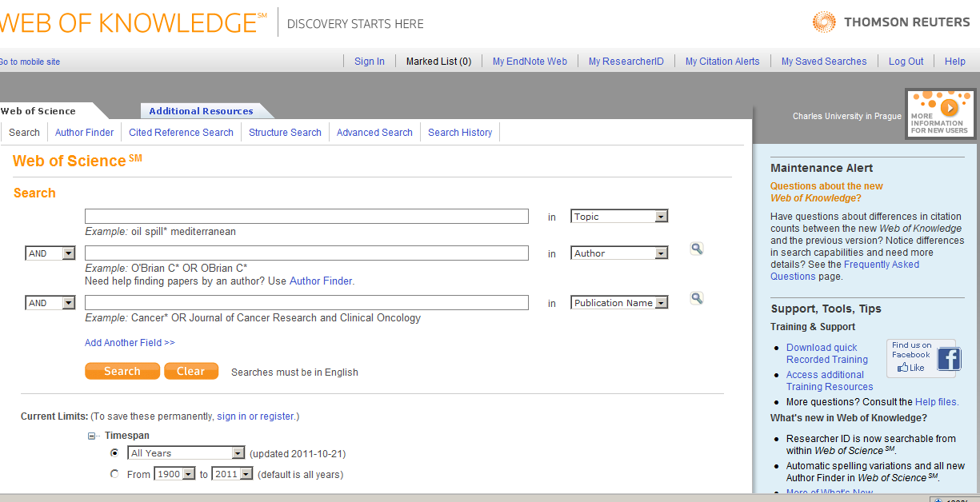
3. Odborná literatura, její zdroje na internetu a PřFUK
Jak procházet bibliografii účelně:
2) Pravidelně kontrolovat určitou bibliografickou databázi
ISI Web of Knowledge
http://www.isiknowledge.com
B130P16: Praktické základy vědecké práce Katedra experimentální biologie rostlin PřF UK http:/lhr.ueb.cas.cz/petrasek

Slide 6
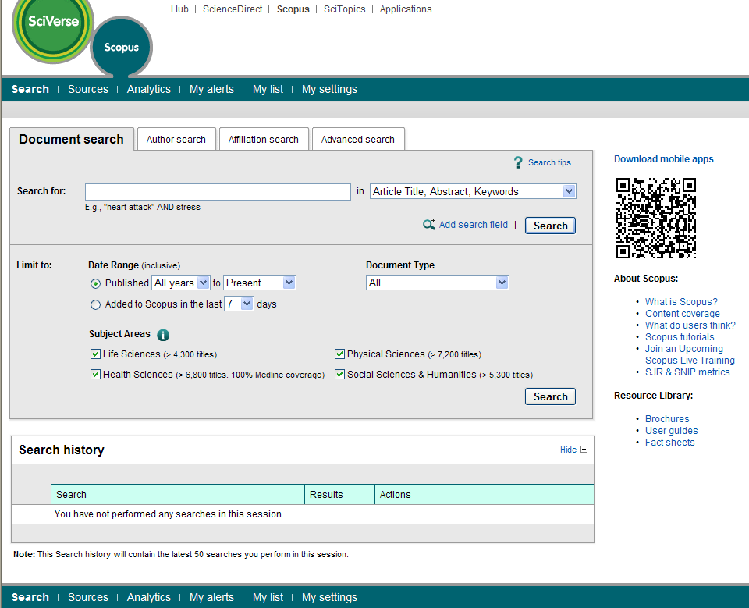
3. Odborná literatura, její zdroje na internetu a PřFUK
Jak procházet bibliografii účelně:
2) Pravidelně kontrolovat určitou bibliografickou databázi
Scopus
http://www.scopus.com
B130P16: Praktické základy vědecké práce Katedra experimentální biologie rostlin PřF UK http:/lhr.ueb.cas.cz/petrasek

Slide 7
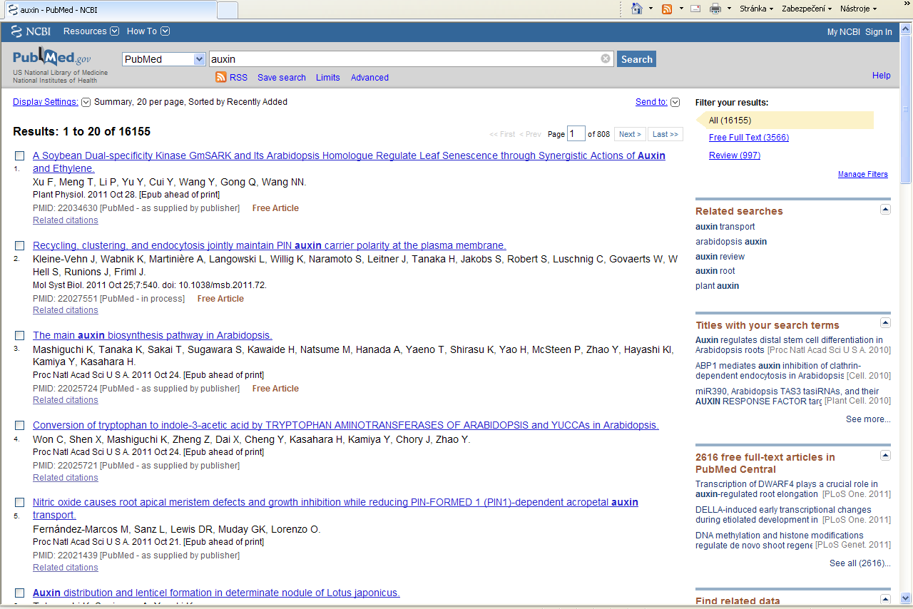
3. Odborná literatura, její zdroje na internetu a PřFUK
Jak procházet bibliografii účelně:
2) Pravidelně kontrolovat určitou bibliografickou databázi
Pubmed
http://www.ncbi.nlm.nih.gov/pubmed
B130P16: Praktické základy vědecké práce Katedra experimentální biologie rostlin PřF UK http:/lhr.ueb.cas.cz/petrasek

